Slide 1


Slide 2




Dalininkai
Klaipėdos miesto savivaldybė
Klaipėdos rajono savivaldybė
Klaipėdos miesto Jūrinis buriuotojų klubas

Slide 3
TIKSLAI IR UŽDAVINIAI
1. Skatinti vaikų ir jaunimo saviraišką , ugdyti jaunus talentingus sportininkus, rengti juos tinkamai atstovauti Klaipėdos krašto, šalies, Europos ir Pasaulio čempionatuose.
2. Pagal savo veiklos sritį dalyvauti įgyvendinant Klaipėdos miesto savivaldybės ir Klaipėdos rajono savivaldybės kūno kultūros ir sporto plėtros programas, bei kitas įvairias jaunimo užimtumo programas.
3. Siekti, kad mokyklą lankytų ne mažiau nei 50 vaikų.

Slide 4
Informacija apie rezultatus pasiektus įgyvendinant įstaigos 2021 SVP.
Eil. Nr. | SVP elemento pavadinimas | Informacija apie vertinimo kriterijus |  |  |  | Paaiškinimas
 |  | Kriterijaus pavadinimas | Mato vienetas | Planuota kriterijaus reikšmė | Pasiekta kriterijaus reikšmė
1 | Didinti treniruočių patrauklum | Naujų mokinių pritraukimas | vnt | 15 | 15
2 | Didinti mokyklos žinomumą | Mokyklos žinomumas, proc. | proc | 15 | 15
3 | Rengti renginius visuomenei | Renginių kiekis | vnt | 2 | 2
4 | Kelti sportinio meistriškumo lygį | Mokinių, esančių tarp 10 geriausių sportininkų Lietuvoje, kiekis, vnt. | vnt | 6 | 4
5 | Atstovauti Klaipėdos miestui ir Klaipėdos rajonui Lietuvos ir užsienio varžybose | Sudalyvautų varžybų kiekis | vnt | 20 | 17 | Dėl lėšų trūkumo nesudalyvauta trejose varžybose
6 | Tobulinti ugdymo procesą | Įvykdyta/neįvykdyta |  | Taip | Taip
7 | Didinti trenerių komandą | Trenerių kiekis | vnt | 4 | 3 | Per mažas dalinis finansavimas
8 | Efektyviai naudoti lėšas | Įvykdyta/neįvykdyta |  | Taip | Taip
2021 m ataskaita

Slide 5
2021 M ATASKAITA
Klaipėdos krašto buriavimo sporto mokykla „Žiemys“ 2021 pilnai įgyvendinti užsibrėžtus tikslus ir planus bandė rėmėjų ir tėvų pagalba. Jau balandžio mėnesį sportininkai už savo lėšas vyko į buriavimo stovyklą Ispanijoje, kur ruošėsi svarbiausioms atrankinėms varžyboms, kad patekti į LT rinktinę ir atstovauti šalį Europos ar Pasaulio čempionatuose. Dėl per menko finansavimo nebuvo pritraukta naujų jachtų klasių, bei papildomo trenerio, tačiau įvykdyta 1 sporto stovykla mokyklos vaikams, ir naujiems Klaipėdos krašto vaikams supažindinant juos ne tik su buriavimo, bet ir vandenlenčių sportu Drevernoje. Surinkta papildoma trečia pradinukų grupė, kuri iki dabar mokosi buriuoti. Iš viso 2021 m mokyklą lankė 38 sportininkai. Pavasarį padėjome „Optimist“ asociacijai organizuoti atrankines varžybas Drevernoje, kur dalyvavo 47 „Optimist“ jachtos iš visos Lietuvos. Jų metu „Žiemio“ auklėtinis atsirinko į Lietuvos rinktinę ir birželio mėnesį atstovavo Lietuvą Italijoje, Gardos ežere vykusiame Pasaulio čempionate kartu su dar 6 sportininkais iš Lietuvos. Taip pat „Žiemio“ „optimistų“ komanda kartu su treneriu vyko į Gardą treniruotis ir kelti meistriškumo lygį už tėvų lėšas.
Drevernoje surengtos 5 tradicinės varžybas: Sezono atidarymo varžybos, „Limarko“ buriavimo taurė, „Klaipėda Jazz Dancer“ taurė, „Toyota“ buriavimo varžybos, sezono uždarymo varžyboss.

Slide 6
2021 ATASKAITA
Lyginant su pandeminiais 2020 metais, 2021 metai buvo aktyvesni ir rezultatyvesni varžybomis, sportininkų pasiekimais. Pritraukta naujų rėmėjų, kurie parėmė tiksline parama sportininkų inventoriaus įsigijimui. Klaipėdos miesto savivaldybės dėka padidinus įstatinį kapitalą ir vadovei radus papildomą rėmėją, įsigytas naujas gelbėjimo kateris treneriui.
2021 m. VšĮ “Žiemys“ direktorė gavo „Metų buriuotojos“ apdovanojimą. Mūsų organizuojamos varžybos Drevernoje taip pat minimos tarp geriausių buriavimo varžybų Lietuvoje. Viena iš jų tapo ir Tarptautine regata.
Liepos mėnesį du „Žiemio“ auklėtiniai parašę motyvacinius laiškus pateko į laivą „Brabander“ ir sudalyvavo Baltic Regata 2021 viename etape nuo Klaipėdos iki Šcecino.
Kartu su studentais iš Lietuvos aukštosios jūreivystės mokyklos ir Klaipėdos jūrų kadetų mokyklos galėjome iš arti stebėti ir dalyvauti naujojo kelto Vardo suteikimo ceremonijoje.
LBS ir Laser jachtų klasės asociacija apdovanojo stipriausius 2021 m sportininkus. Jų tarpe turime net du klaipėdiečius: Emą Kuodytę (Laser 4.7) ir Nojų Bestauską (Laser Radial).

Slide 7
Dalininkų kapitalas 2021 m. iš viso 92816 Eur.
Įstaigos dalininkas:
Klaipėdos miesto savivaldybė, dalininko dalis metų pabaigoje 56262 Eur
Klaipėdos rajono savivaldybė, dalininko dalis metų pabaigoje 14481 Eur
Klaipėdos miesto jūrinis buriuotojų klubas, dalininko dalis metų pabaigoje 22073 Eur
2021 m. dirbo 3 treneriai ir direktorė
Gautos pajamos:
Eil. Nr. | Įstaigos dalininko pavadinimas | Įstaigos dalininko įnašų vertė finansinių metų pabaigoje, Eur
 |  | 2020 m. (praeiti metai) | 2021 m. (ataskaitiniai metai)
1 | Klaipėdos miesto savivaldybė | 53562,00 | 56262,00 Eur
2 | Klaipėdos rajono savivaldybė | 14481,00 Eur | 14481,00 Eur
3 | Klaipėdos miesto jūrinis buriuotojų klubas | 22073,00 Eur | 22073,80 Eur

Slide 8
2021 M FINANSINĖ SITUACIJA
Straipsniai | 2020 m. (praeiti metai) |  | 2021 m. (ataskaitiniai metai)
 | Suma |  | Suma
VEIKLOS PAJAMOS | 147791,71 |  | 140684.09
Finansavimo pajamos: | 130300,71 |  | 125015,66
Iš valstybės biudžeto | 17875,66 |  | 16758,23
Iš savivaldybių biudžetų | 89614,71 |  | 87977,13
Iš ES, užsienio valstybių ir tarptautinių organizacijų lėšų | 2831,00 |  | 560,00

Slide 9
2021 M FINANSINĖ SITUACIJA
Iš kitų finansavimo šaltinių | 19720,30
Pajamos už suteiktas paslaugas | 12486,25
Kitos veiklos pajamos | 3182,18
PAGRINDINĖS VEIKLOS SĄNAUDOS | 146947.07
Darbo užmokesčio ir socialinio draudimo | 89550.88
Nusidėvėjimo ir amortizacijos | 17155.07
Komunalinių paslaugų ir ryšių | 1893.39
Komandiruočių | 8048.30
Transporto | 12750.12
Kvalifikacijos kėlimo | 29.00
Patalpų remonto ir eksploatavimo | 97.99
Sunaudotų atsargų | 6062.48
Kitų paslaugų | 11038.98
Kitos | 320.86
Finansinės ir investicinės veiklos sąnaudos | 32,42
VEIKLOS REZULTATAS | -6295,40

Slide 10
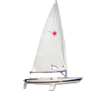
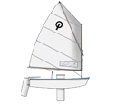
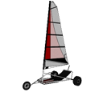
2021 m.inventorius
Optimist 18 vnt
Laser: 7 vnt
4.7, Radial, Standard
Blokart 4 vnt

Slide 11
2022-2024 strateginis veiklos planas
Norint užtikrinti sėkmingą mokyklos darbą, planuojama remtis trimis pagrindiniais veiklos prioritetais:
- moksleivių skaičiaus didinimu,
- sportinių pasiekimų skatinimu
- mokyklos plėtra.
Uždaviniai | Matavimo vnt. | 2022 | 2023 | 2024
Didinti treniruočių patrauklumą | Naujų mokinių pritraukimas, vnt. | 10 | 30 | 60
Didinti mokyklos žinomumą | Mokyklos žinomumas, straipsnių kiekis | 5 | 7 | 10
Rengti renginius visuomenei | Renginių kiekis | 2 | 4 | 6
Kelti sportinio meistriškumo lygį | Mokinių, esančių tarp 10 geriausių sportininkų Lietuvoje, kiekis, vnt. | 6 | 10 | 15
Atstovauti Klaipėdos miestui ir Klaipėdos rajonui Lietuvos ir užsienio varžybose | Sudalyvautų varžybų kiekis, vnt. | 20 | 25 | 30
Tobulinti ugdymo procesą | Įvykdyta/neįvykdyta | TAIP | TAIP | TAIP
Didinti trenerių komandą | Trenerių kiekis, vnt. | 4 | 4 | 5
Efektyviai naudoti lėšas | Įvykdyta/neįvykdyta audito išvados | TAIP | TAIP | TAIP
Pritraukti rėmėjų | Rėmėjų kiekis, vnt. | 5 | 7 | 10

Slide 12
Stiprybės, Silpnybės, Galimybės bei Grėsmės.
    STIPRYBĖS
Patirtis. Mokykloje dirba darbuotojai, turintys didelę darbo patirtį.
Regatos. Kasmet mokykla surengia 6-8 tradicines respublikines ir tarptautines regatas.
    SILPNYBĖS
Rezultatai. Mokyklos sportininkai, norėdami pasiekti aukštų sportinių rezultatų, turėtų kone trigubai daugiau sudalyvauti varžybų užsienyje nei galėjo leisti iki šiol.
Materialinė bazė. Didelė dalis mokyklos inventoriaus yra pasenusi.
Sporto bazė. Mokykla savo bazės neturi, dideli atstumai važiuoti iki Drevernos, kur baze naudojasi Drevernos prieplaukos koncesininko gera valia.

Slide 13
Stiprybės, Silpnybės, Galimybės bei Grėsmės
    GALIMYBĖS
Tobulintinos treniruotės. Naujų technologijų įdiegimas į treniruočių procesą.
Trenerių kvalifikacija. Semtis patirties iš profesionalų Lietuvoje ir pasaulyje.
Paslaugų spektro plėtra. Naujos jachtų klasės, buriavimo pamokos moksleiviams, jų tėvams.
    GRĖSMĖS
Finansavimas. Nestabilus, nuo pasikeitusios politinės situacijos priklausomas finansavimas.
Demografija. Dėl mažėjančių gyventojų skaičiaus mažėjantis auklėtinių skaičius.
Trenerių stoka. Dėl nedidelio DU ir menkos motyvacinės sistemos bei sporto specifikos sunku pritraukti gerų trenerių.

Slide 14
TĖVŲ INDĖLIS Į BURIAVIMĄ
Nario mokestis 1 mėn. | 30 Eur (20 Eur skiria NVŠ)
Laser jachta 1 vnt. | Po 3500 Eur
Buriavimo apranga 1 vaikui | 500 – 1000 Eur
Burė padėvėta | 200-500 Eur
Smulkus inventorius 1 vaikui | 150 Eur
Maistpinigiai 1vaikui 6 varžybos | 200 Eur
Stovykla užsienyje 1 vaikui | 700 Eur
Starto mokestis 1 vaikui 6 varž. | 90 Eur
Viso vidutiniškai 1 vaikui metams | 2600 Eur (be laivų pirkimo)

Slide 15
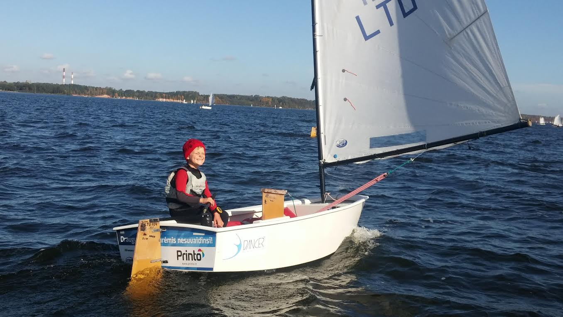
DĖKOJAME UŽ DĖMESĮ!

